Slide 1
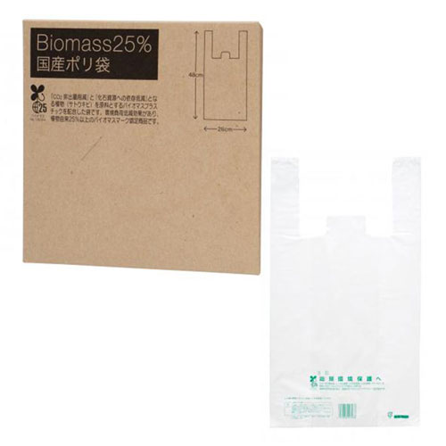
【提案書】
バイオマス25% 国産ポリ袋 8枚
特徴
サトウキビを原料とするバイオマス配合素材を使用しているため環境負荷低減に繋がり、SDGsに貢献できる国産ポリ袋8枚入りです。イベント等でのばらまき用やノベルティ用に最適。
納期
納期スペース
仕様
素材：ポリエチレン
サイズ ：約26×48cm
包装：クラフトボックス入り
生産国：日本製
お見積
お見積りスペース

